Slide 1
Povinne hlÁsenÉ ochorenia
Monika JanČovičová
Trnavská univerzita
Epidemiológia ii., 2. ročník

Slide 2
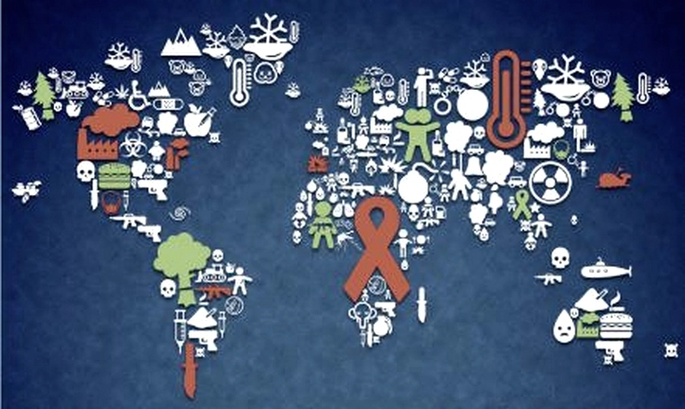
Obsah:
Vtáčia chrípka
Mumps
Malária

Slide 3
Vtáčia Chrípka
infekčné ochorenie spôsobené vírusom chrípky typu A (H5N1)
1878,1961, 1997
prirodzený hostiteľ divoko žijúce vtáctvo
rezervoár – sťahovacie vtáctvo, kačice, labute, vírus celosvetovo cirkuluje medzi vtákmi a prenáša sa aj na domáce vtáctvo
úzky kontakt človeka a zvierat, surovým mäsom, vdychnutím trusu
prenos na človeka – veľmi zriedkavý
ohrození : veterinári, hydinári, zdravot. pracovníci

Slide 4
Vtáčia chrípka ochrana protiepidemické opatrenia
očkovanie proti vírusom ľudskej chrípky
podávanie protivírusových liekov TAMIFLU, RELENZA
očkovanie proti vírusu vtáčej chrípky podľa dostupnosti vakcíny.
Všeobecné opatrenia: hygiena, informácie obyvateľstvu, vyhýbať sa styku s hydinou,
Zber epidemiologických údajov
Zabezpečenie ohniska nákazy
Dostatok ochranných pomôcok, virostatík
Pandemický plán

Slide 5
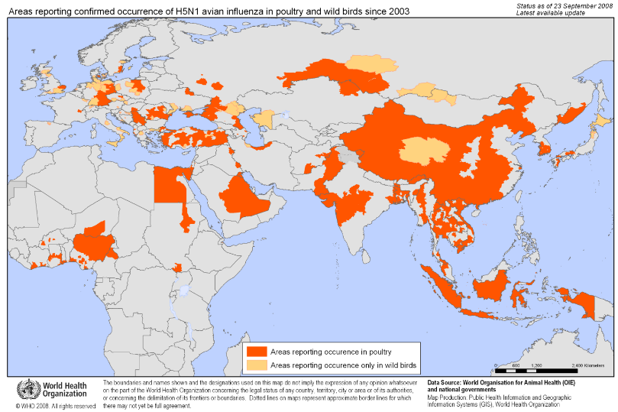

Slide 6
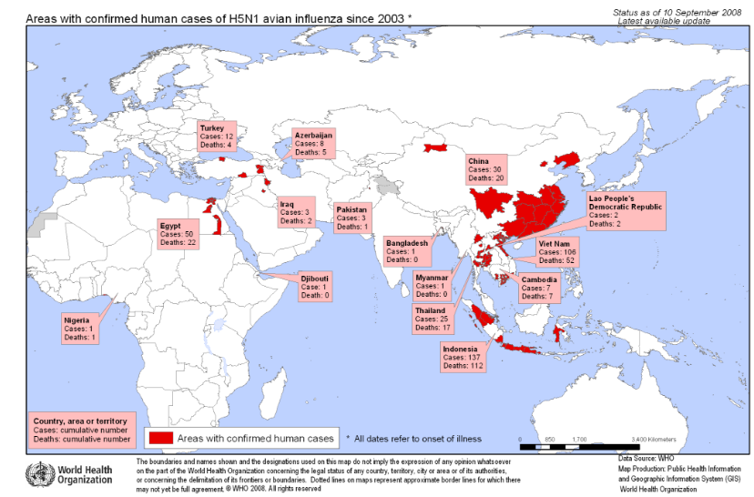
Použitá literatúra:

Slide 7
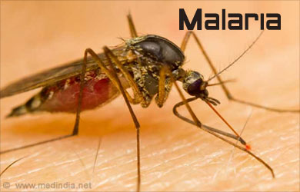
Malária
Najčastejšie importovaná nákaza, najrozšírenejšia choroba vo svete.
Choroba sa najčastejšie prenáša infikovaným komárom Anopheles.
Malária je prenášaná komármi, infekčné ochorenie, ktoré postihuje ľudí a iné zvieratá spôsobené parazitickými prvokmi, patriaci do druhu Plasmodium.

Slide 8
malária
Klinický obraz: Malárii spôsobuje príznaky, ktoré obvykle patrí horúčka, únava, vracanie a bolesti hlavy. V ťažkých prípadoch môže spôsobiť žlté kože, záchvaty, kóma alebo smrť.
Na liečbu je k dispozícii viacero vysoko účinných liekov. Očkovanie v súčasnosti ešte neexistuje
Prevencia chemoprofilaxia, repelenty, insekticída na močariskách, vakcinácia

Slide 9
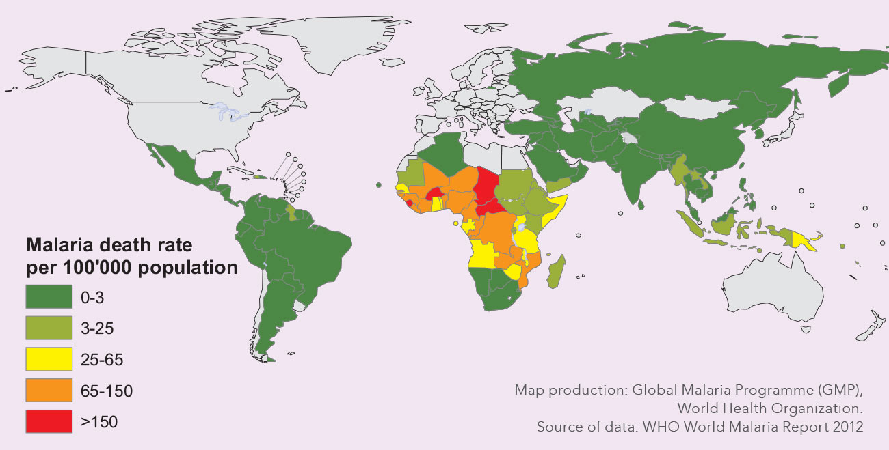

Slide 10
mumps
vírusové ochorenie spôsobené paramyxovírusu, člen rodiny Rubulavirus
klinické príznaky: zvyčajne zahŕňa bolesť, citlivosť, a opuchy v jednej alebo oboch príušných slinných žliaz (tvár a čeľusť oblasti)
Očkovanie proti mumpsu je solídnou ochranou pre ochorením, očkovanie sa vykonáva v najskôr v 15. mesiaci života.

Slide 11
mumps
Smrť z mumpsu je mimoriadne vzácny.
Liečba nekomplikovaného mumpsu prebieha doma, podávanie liekov proti bolesti, znižovanie teploty, dostatok teplých tekutín, domáci pokojový režim, je možné aplikovať vlažné obklady na oblasť príušnej žľazy.
Prevencia: očkovanie

Slide 12
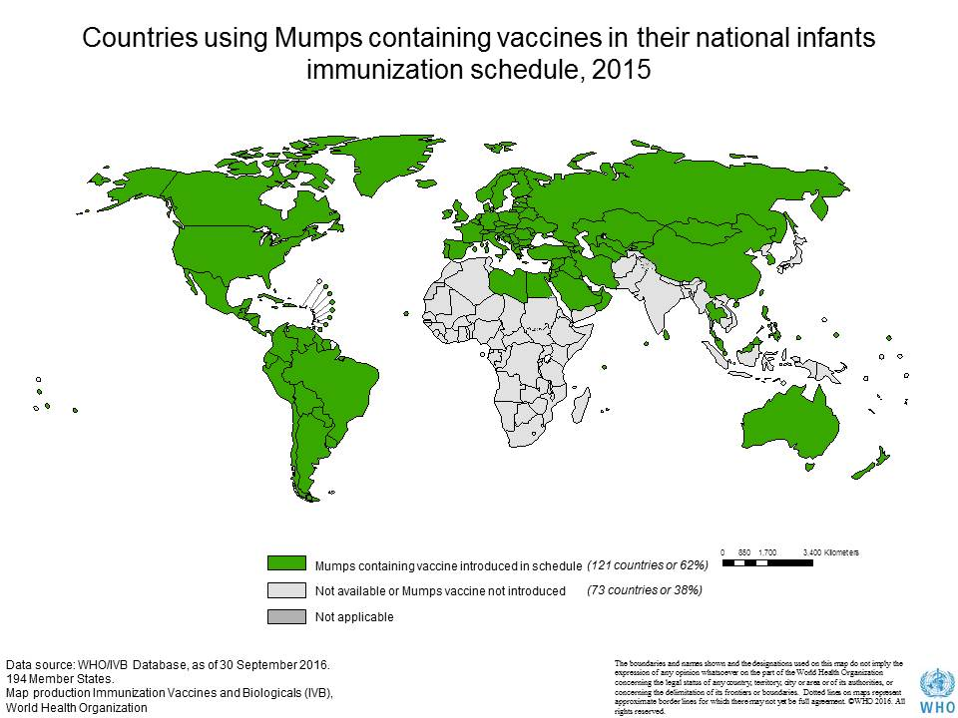

Slide 13
zdroje
Anna Strehárová a kolektív. – Aktuálne kapitoly z infektológie, Trnava : Typi Unversitatis Tyrnaviensis, 2007, 292 s., ISBN 978-80-8082-108-1
Regionálny úrad verejného zdravotníctva so sídlom v Poprade – vtáčia chrípka http://www.ruvzpp.sk/oddelenia/epi/vt_chripka.htm
http://www.who.int/malaria/publications/world_malaria_report/en/
http://www.ehagroup.com/resources/pathogens/avian-influenza/
http://www.cdc.gov/mumps/hcp.html
http://www.who.int/immunization/diseases/mumps/en/

Slide 14
ĎAKUJEM ZA POZORNOSŤ !

